Slide 1
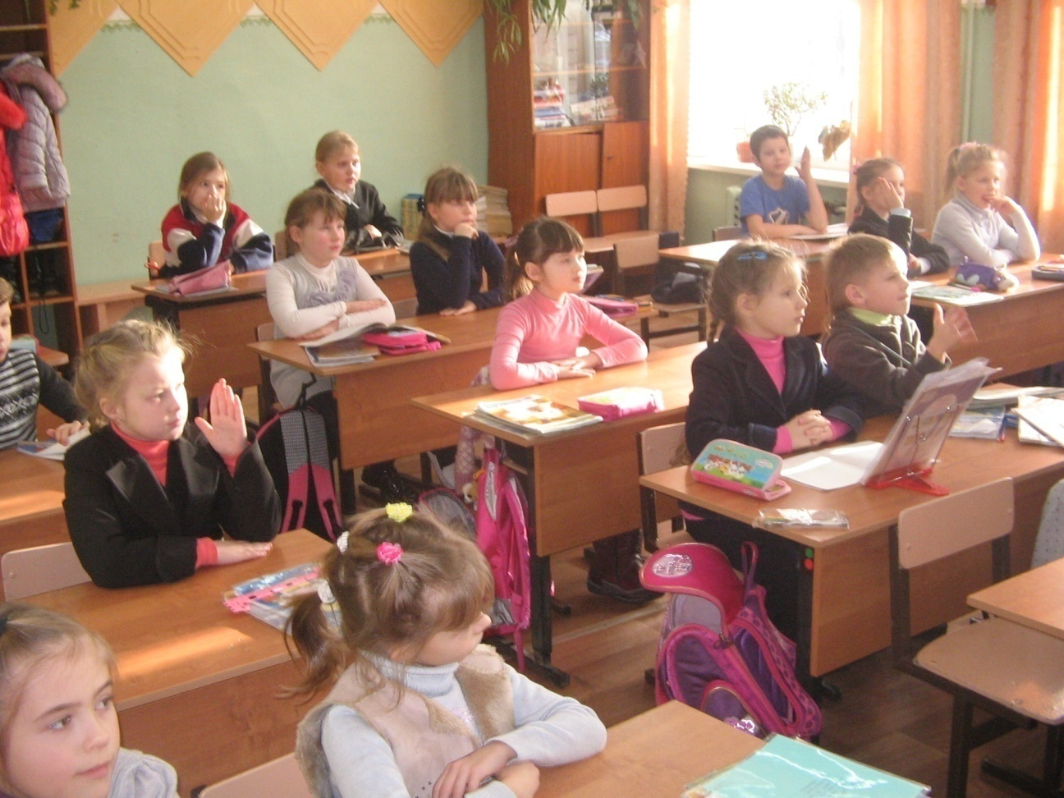
Критерии вторичной психологической адаптации ребенка (ноябрь-декабрь)
1. Успешное усвоение учебного материала:
- работа на уроках;
-самостоятельное выполнение домашних заданий

Slide 2
Результаты анкетирования учителей
Количество детей | 1 «А» класс | 1 «Б» класс
Дети адаптированы | 17 чел. | 19 чел.
Дети с некоторыми отклонениями в адаптации | 5 чел. | 2 чел.
У детей еще продолжается период адаптации | 4 чел. | 2 чел.

Slide 3
Результаты анкетирования родителей
Количество детей | 1 «А» класс | 1 «Б» класс
Дети адаптированы | 72 % | 61 %
Дети с некоторыми отклонениями в адаптации | 28 % | 39 %
У детей еще продолжается период адаптации | - | -

Slide 4
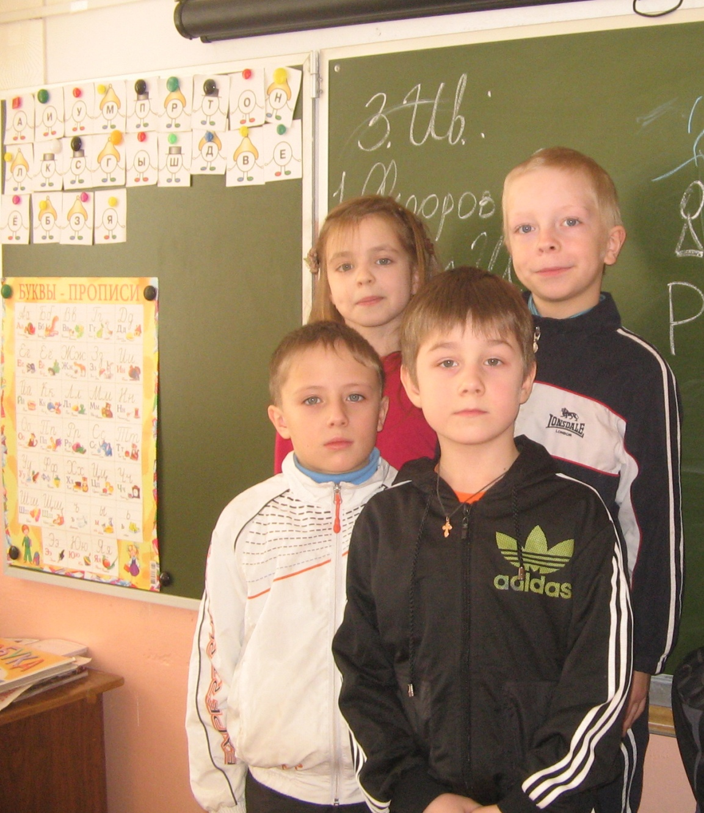
2. Отсутствие ухудшения здоровья:
-не более одного перенесенного заболевания за полгода;
-сохранение аппетита и сна;
-отсутствие жалоб на усталость;
-отсутствие нервных проявлений (тики, энурез, заикание, страхи и т.п.)

Slide 5
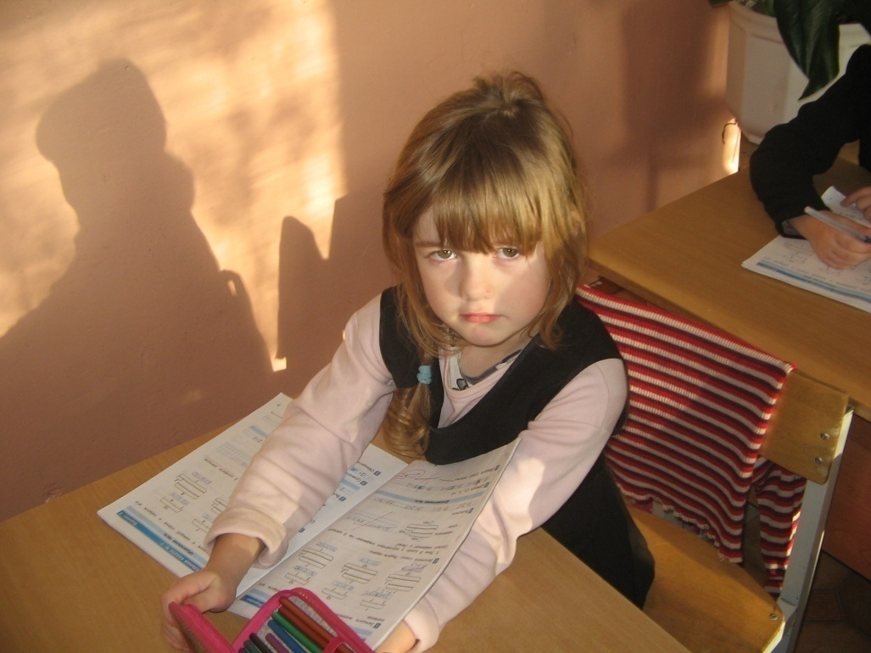
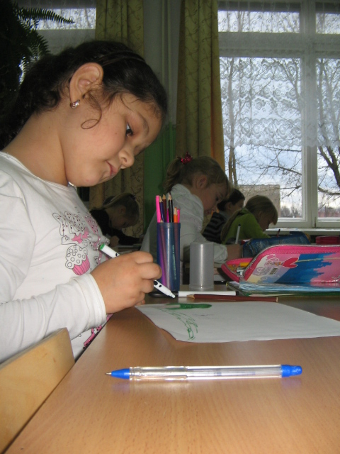
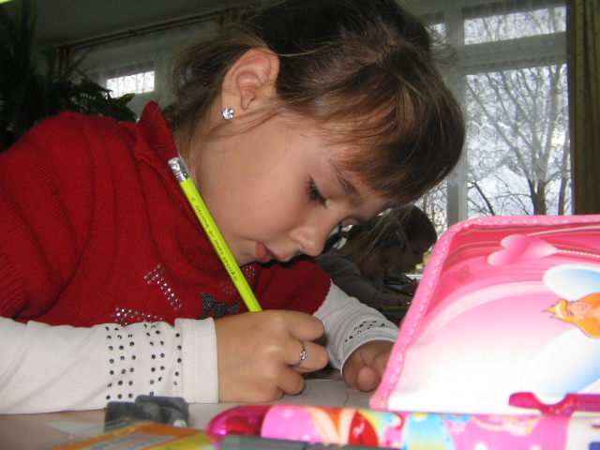
3. Улучшение работоспособности ребенка на протяжении полугода

Slide 6
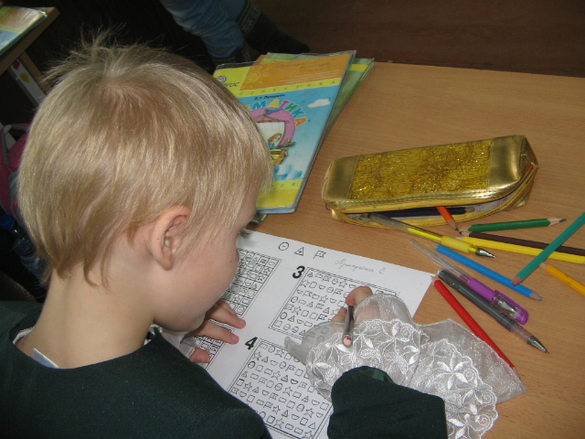
Работоспособность
возможность ребенка выполнять заданную деятельность на заданном уровне эффективности в течении заданного отрезка времени

